Slide 1

DEPARTAMENTO DE SEGURIDAD Y DEFENSA
CARRERA LICENCIATURA EN CIENCIAS NAVALES
EL SISTEMA DE PROPULSIÓN DEL BUQUE ESCUELA GUAYAS Y SU OPERACIÓN EN CONDICIONES CLIMÁTICAS Adversas. PROPUESTA DE EMPLEO ÓPTIMO.
AUTOR:
Ney Eduardo García Sotomayor
DIRECTOR DE TESIS:
TNNV-IM Walter Omar Vásquez Jiménez
2013

Slide 2

AGENDA
INTRODUCCIÓN
SISTEMA DE PROPULSIÓN PRINCIPAL
PROPUESTA
PARÁMETROS DE OPERACIÓN DE LA MM.PP.
RECOMENDACIONES
CONCLUSIONES
OBJETIVO GENERAL
OBJETIVOS ESPECÍFICOS
SINTESIS DE ENCUESTA
FENÓMENOS METEOROLÓGICOS
INTRODUCCIÓN

Slide 3
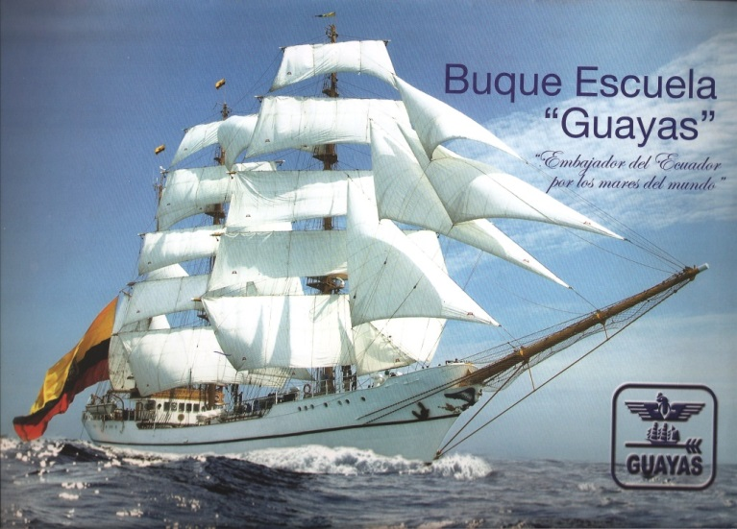
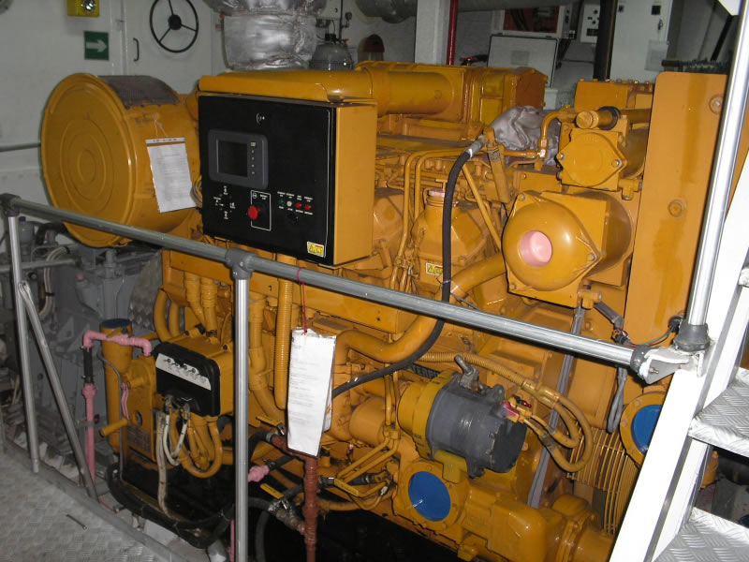
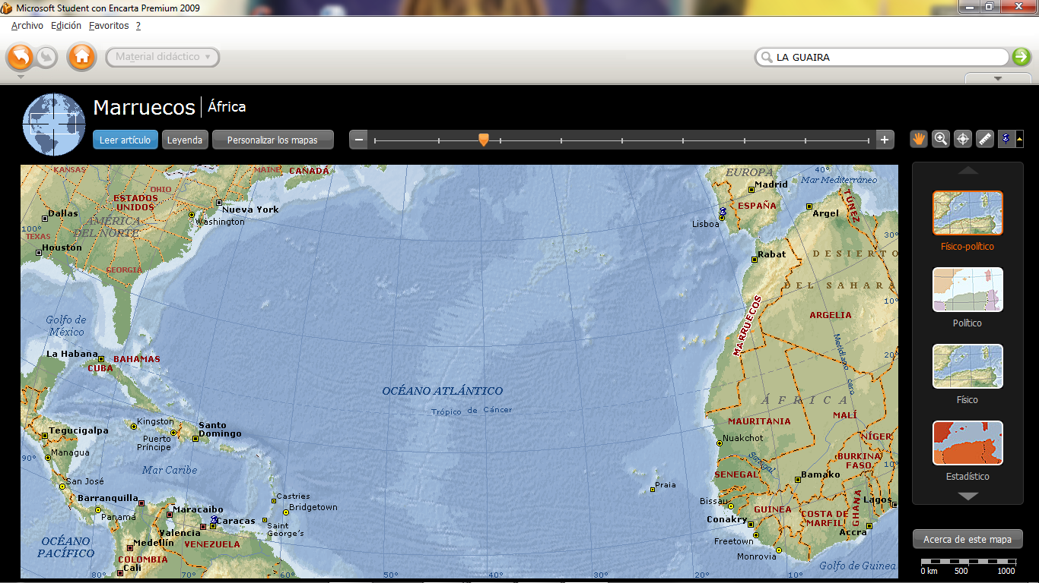
INTRODUCCIÓN
Condiciones climáticas
LISBOA
LA GUAIRA

Slide 4
AGENDA
INTRODUCCIÓN
SISTEMA DE PROPULSIÓN PRINCIPAL
PROPUESTA
PARÁMETROS DE OPERACIÓN DE LA MM.PP.
RECOMENDACIONES
CONCLUSIONES
OBJETIVO GENERAL
OBJETIVOS ESPECÍFICOS
SINTESIS DE ENCUESTA
FENÓMENOS METEOROLÓGICOS

Slide 5
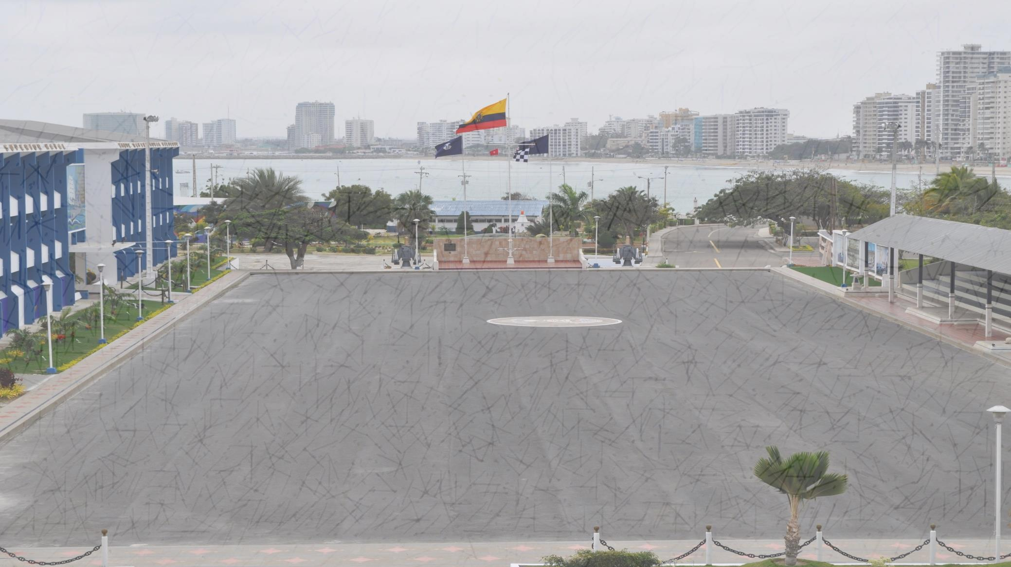
OBJETIVO GENERAL
Desarrollar una propuesta para la navegación en condiciones climáticas adversas que permita el uso eficiente del sistema de propulsión del Buque Escuela Guayas.

Slide 6
AGENDA
INTRODUCCIÓN
SISTEMA DE PROPULSIÓN PRINCIPAL
PROPUESTA
PARÁMETROS DE OPERACIÓN DE LA MM.PP.
RECOMENDACIONES
CONCLUSIONES
OBJETIVO GENERAL
OBJETIVOS ESPECÍFICOS
SINTESIS DE ENCUESTA
FENÓMENOS METEOROLÓGICOS

Slide 7
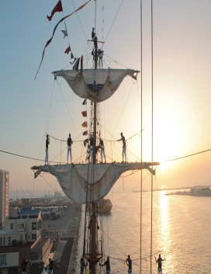
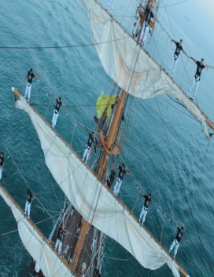
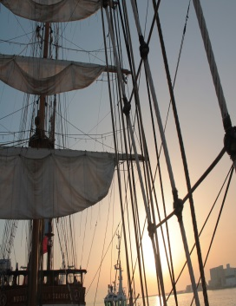
Objetivos ESPECÍFICOS
Evaluar la información sobre los factores climáticos durante el crucero internacional 2012 segunda fase.
Identificar los parámetros más importantes en la operación del sistema de propulsión del Buque Escuela Guayas.
Analizar las condiciones climáticas adversas que influyeron en la navegación Lisboa - La Guaira.

Slide 8
AGENDA
INTRODUCCIÓN
SISTEMA DE PROPULSIÓN PRINCIPAL
PROPUESTA
PARÁMETROS DE OPERACIÓN DE LA MM.PP.
RECOMENDACIONES
CONCLUSIONES
OBJETIVO GENERAL
OBJETIVOS ESPECÍFICOS
SINTESIS DE ENCUESTA
FENÓMENOS METEOROLÓGICOS

Slide 9
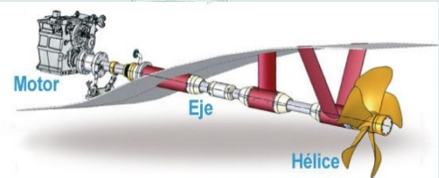
Sistema de propulsión principal
Ciclo 4 tiempos
Motor diesel
1800 RPM
Tipo de aceite SAE 15W40
Cilindros 8 en V
Reductor 7 a 1
Potencial real 1030HP
MOTOR O MÁQUINA PRINCIPAL
LINEA DE EJES
HÉLICE
CATERPILLAR 3508B

Slide 10
AGENDA
INTRODUCCIÓN
SISTEMA DE PROPULSIÓN PRINCIPAL
PROPUESTA
PARÁMETROS DE OPERACIÓN DE LA MM.PP.
RECOMENDACIONES
CONCLUSIONES
OBJETIVO GENERAL
OBJETIVOS ESPECÍFICOS
SINTESIS DE ENCUESTA
FENÓMENOS METEOROLÓGICOS

Slide 11
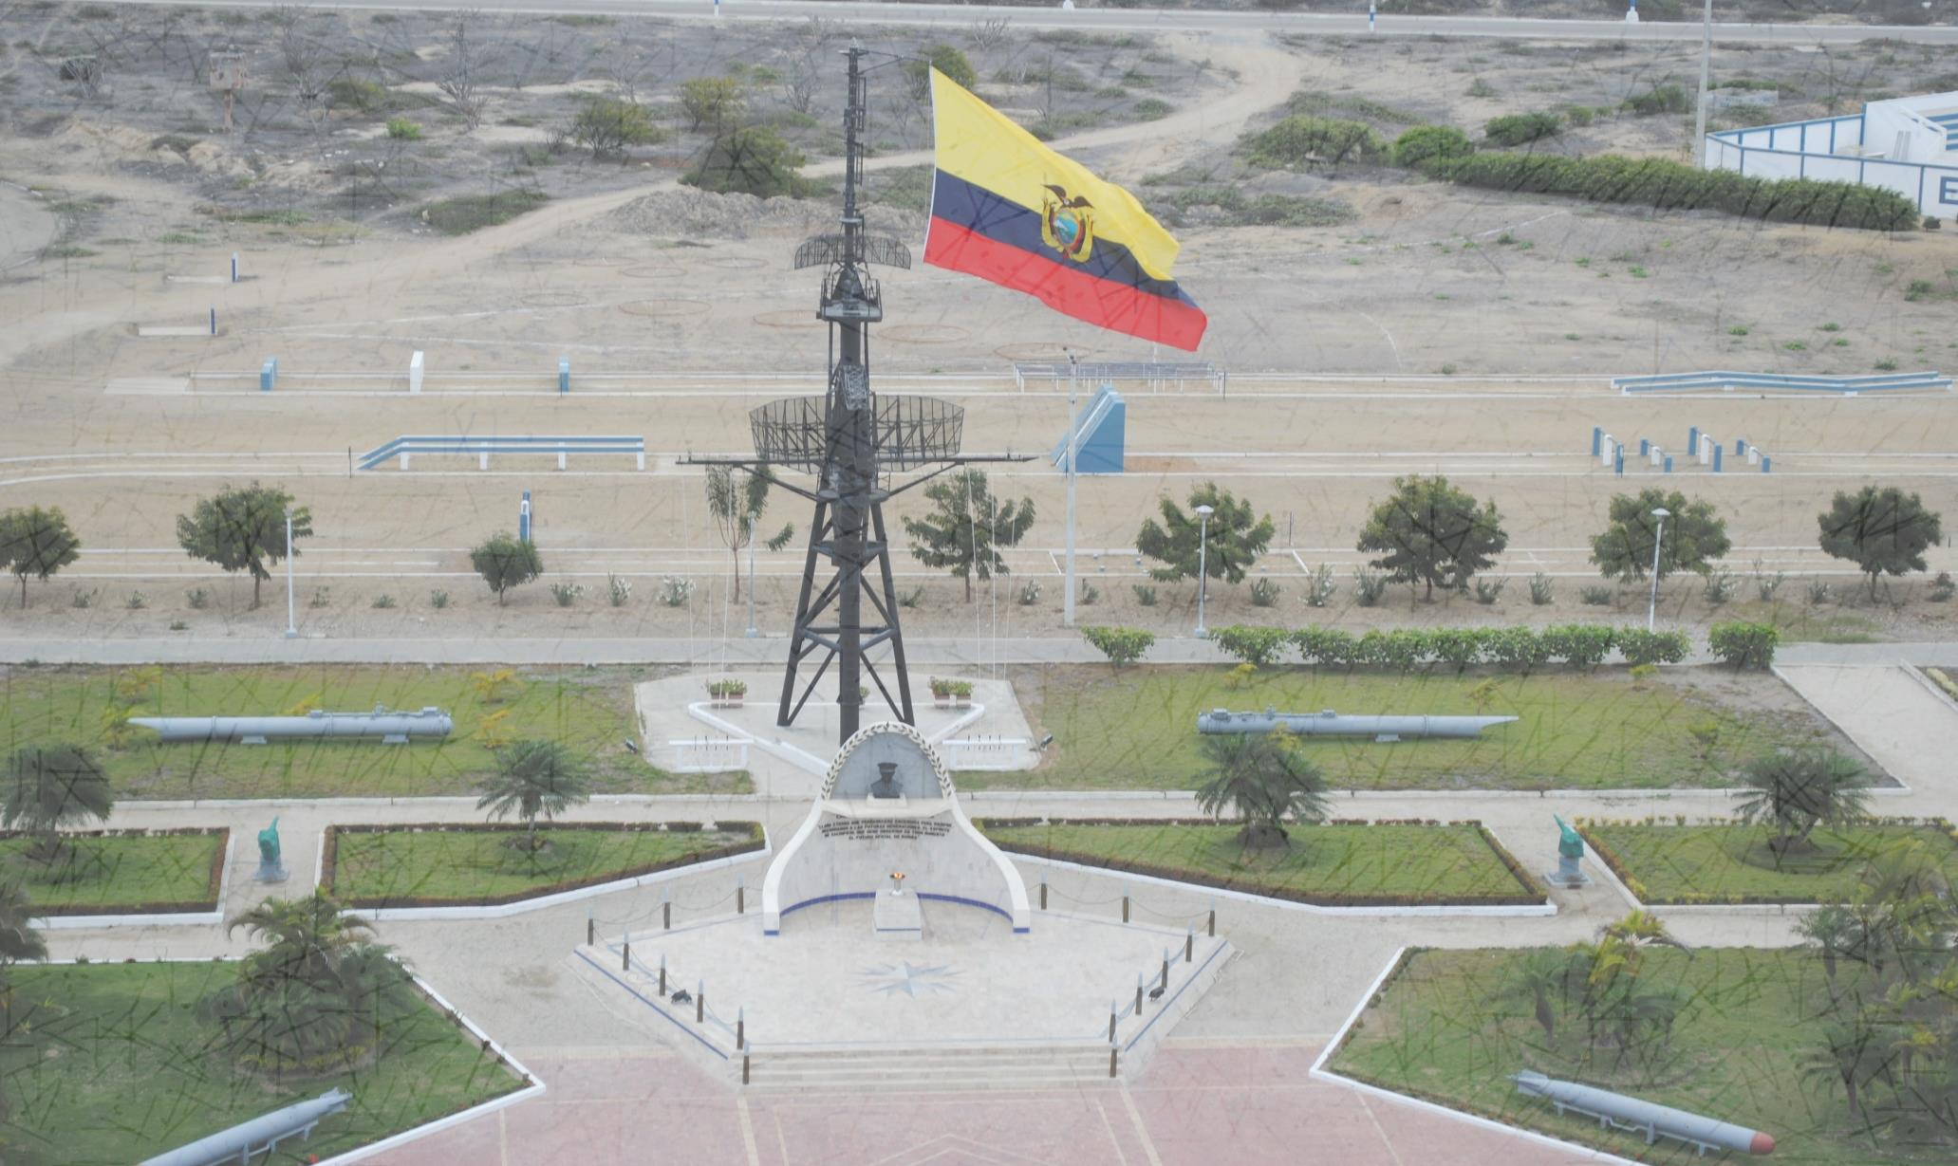
PARÁMETROS DE OPERACIÓN DE LA
MAQUINA PRINCIPAL DEL BESGUA
Presión de aceite del motor
Temperatura del refrigerante del motor
Temperatura de aceite de la transmisión
Presión de aceite de la transmisión
70-85 psi
80-98 °C
<=210 °F
< 218 psi

Slide 12
AGENDA
INTRODUCCIÓN
SISTEMA DE PROPULSIÓN PRINCIPAL
PROPUESTA
PARÁMETROS DE OPERACIÓN DE LA MM.PP.
RECOMENDACIONES
CONCLUSIONES
OBJETIVO GENERAL
OBJETIVOS ESPECÍFICOS
SINTESIS DE ENCUESTA
FENÓMENOS METEOROLÓGICOS

Slide 13
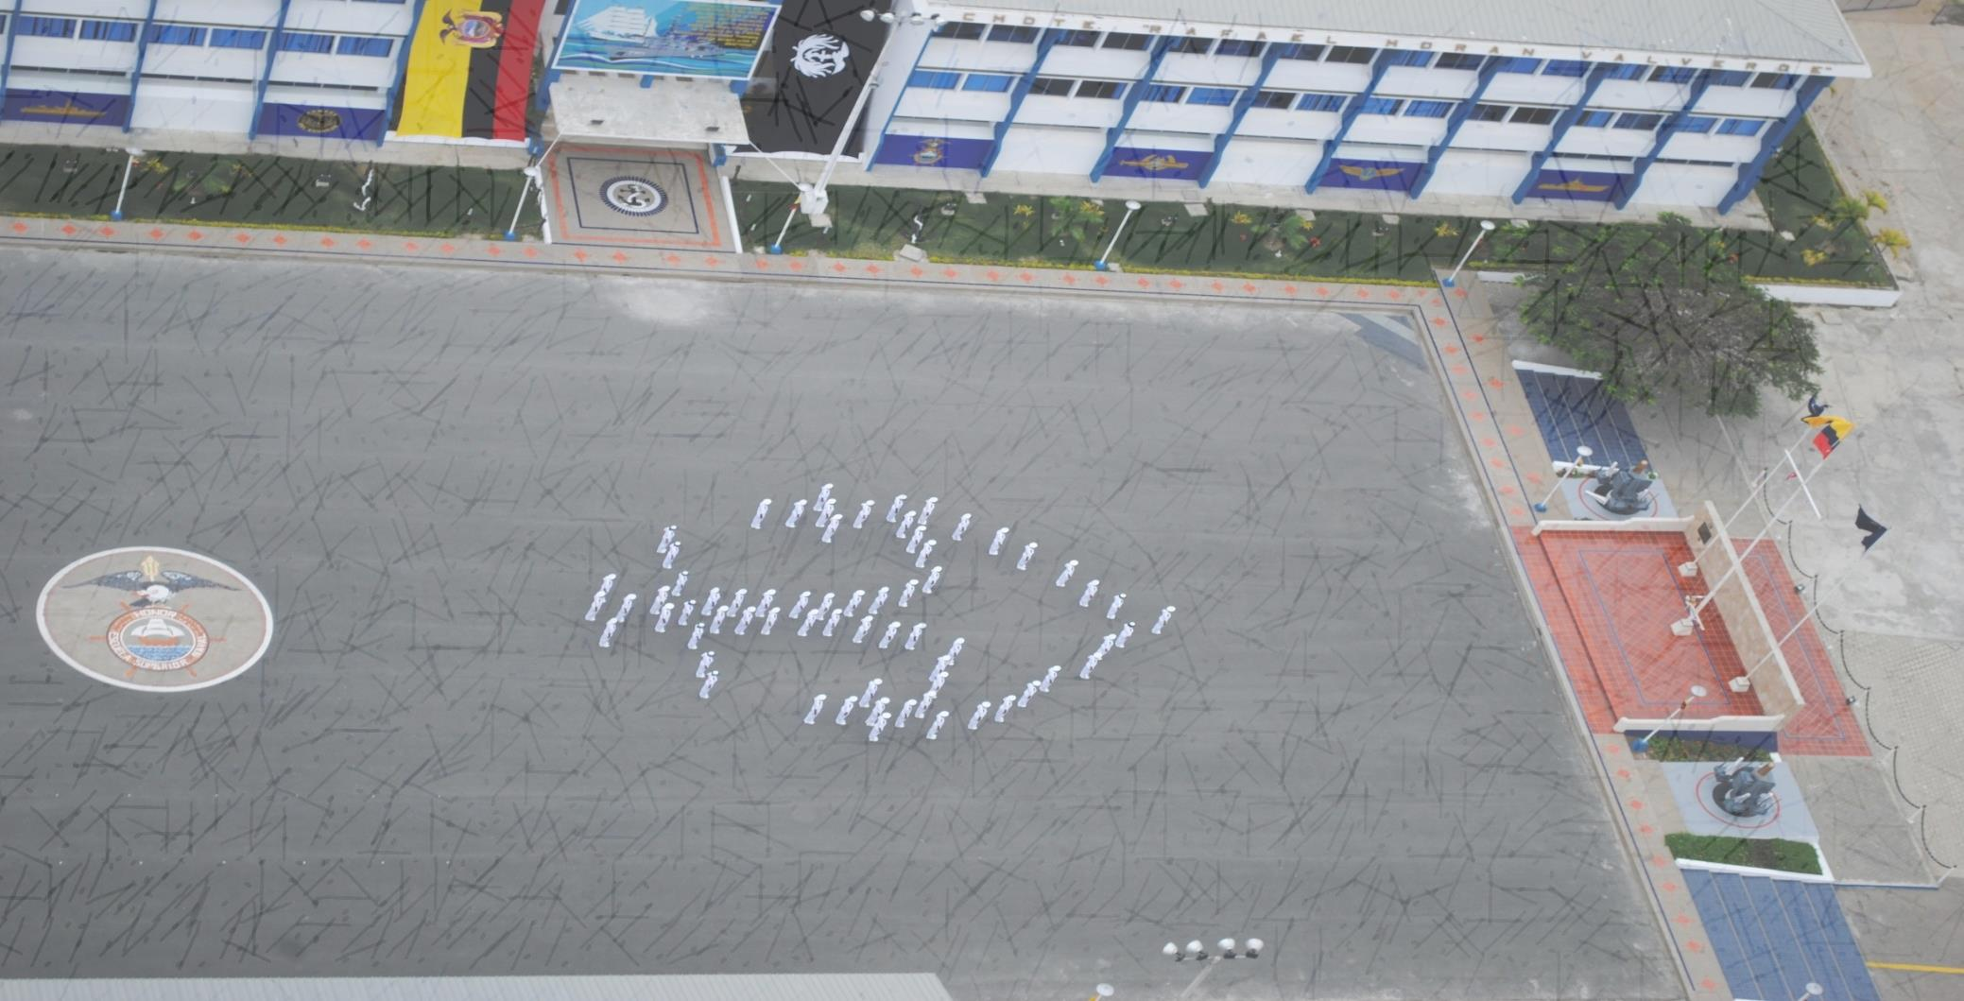
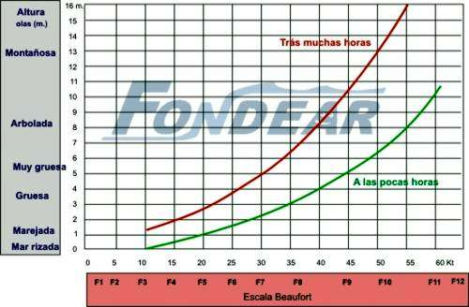
FENÓMENOS METEOROLÓGICOS
Temperatura atmosférica
Temperatura del mar
Presión atmosférica
Vientos
Escala de Beaufort

Slide 14
AGENDA
INTRODUCCIÓN
SISTEMA DE PROPULSIÓN PRINCIPAL
PROPUESTA
PARÁMETROS DE OPERACIÓN DE LA MM.PP.
RECOMENDACIONES
CONCLUSIONES
OBJETIVO GENERAL
OBJETIVOS ESPECÍFICOS
SINTESIS DE ENCUESTA
FENÓMENOS METEOROLÓGICOS

Slide 15
Síntesis de la encuesta
PREGUNTAS
RECOPILACIÓN DE DATOS
PARÁMETROS DEL MOTOR
ORIENTARON
FACTORES
LIBROS DE OPERACIÓN DEL MOTOR
APOYARON
COMPARAR
CONOCER
COMPRESIÓN
GRAN UTILIDAD

Slide 16
AGENDA
INTRODUCCIÓN
SISTEMA DE PROPULSIÓN PRINCIPAL
PROPUESTA
PARÁMETROS DE OPERACIÓN DE LA MM.PP.
RECOMENDACIONES
CONCLUSIONES
OBJETIVO GENERAL
OBJETIVOS ESPECÍFICOS
SINTESIS DE ENCUESTA
FENÓMENOS METEOROLÓGICOS

Slide 17
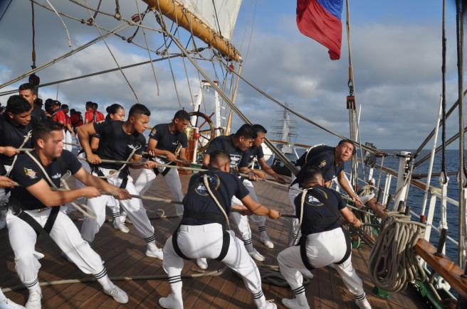
propuesta
INTRODUCCIÓN
datos de los parámetros de operación del sistema de propulsión principal en la ruta Lisboa-La Guaira.
RECOLECTAR
ANALIZAR
análisis del empleo óptimo del sistema de propulsión en condiciones adversas utilizando el velamen
desarrollo de futuros cruceros internacionales la revisión del presente registro
RECOMEDAR

Slide 18
propuesta
EMPLEO DEL VELAMEN EN CONDICIONES ADVERSAS
Se navega sin velas cuando el viento se encuentra en la proa, ahí normalmente se hace patas de navegación hacia una y otra banda abriéndose al menos 30 grados para así utilizar las velas cuchillas.
Cuando la fuerza del viento supera los 30 nudos es recomendable utilizar solamente el aparejo de capa para estabilizar el buque, no se utiliza el velamen porque esto produciría una gran escora.
La presión se la monitorea cada hora en el puente cuando existe una variación de presión de 3 milibares en el lapso de una hora, esto indica que se aproxima mal tiempo y por consiguiente va a aumentar el viento.

Slide 19
propuesta
Datos de bitácoras ruta Lisboa – La Guaira (01/10/2012)
parámetros y condiciones | valor obtenido | observaciones
Presión de aceite del motor | 62 psi | fuera de los parámetros
Temperatura del refrigerante del motor | 84°C | dentro de los parámetros
Presión de aceite de la transmisión | 310 psi | dentro de los parámetros
Temperatura de aceite de la transmisión | 108°F | dentro de los parámetros
Temperatura del mar | 16°C
Presión atmosférica | 1021 mb
Nube | 6
Estado del mar | 1
Fuerza del viento | 27 nudos
Dirección de viento | 330°

Slide 20
propuesta
Días en que se registro
condiciones climáticas adversas
FECHA | VELOCIDAD DEL VIENTO (nudos) | PRESIÓN ATMOSFÉRICA (mb)
01/10/2012 | 27 | 1021
02/10/2012 | inferior a 25 | 1022
03/10/2012 | inferior a 25 | 1021
04/10/2012 | inferior a 25 | 1020
05/10/2012 | 28 | inferior a 1020
06/10/2012 | 38 | inferior a 1020
08/10/2012 | inferior a 25 | 1020
10/10/2012 | inferior a 25 | 1020
24/10/2012 | 25 | inferior a 1020

Slide 21
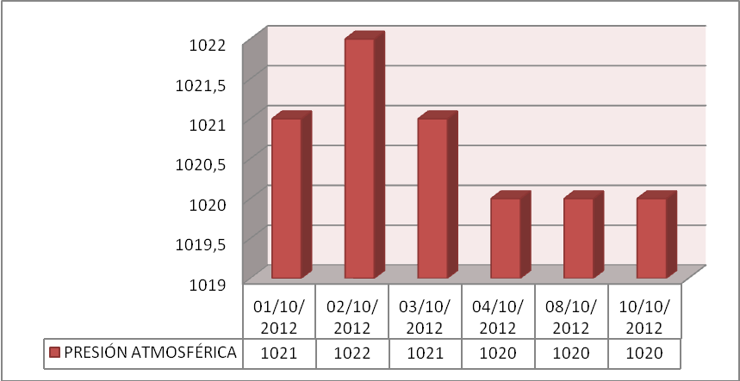
propuesta
Días con presión atmosférica alta

Slide 22
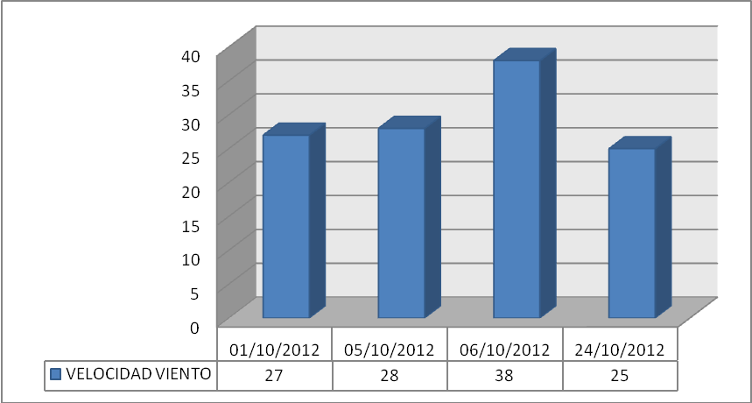
propuesta
Días con velocidad de viento elevada

Slide 23
propuesta
PROPUESTA DE navegación en
condiciones climáticas adversas
26
Días navegados
9
Días condiciones climáticas adversas
1020 mb
Presión atmosférica adversa
mayor a 25 nudos
Velocidad viento condiciones adversas

Slide 24
propuesta
PROPUESTA operación del sistema de
propulsión en condiciones adversas
70 psi
85°C
320 psi
121°F
Temperatura del refrigerante del motor
Presión de aceite de la transmisión
Temperatura de aceite de la transmisión
Presión de aceite del motor

Slide 25
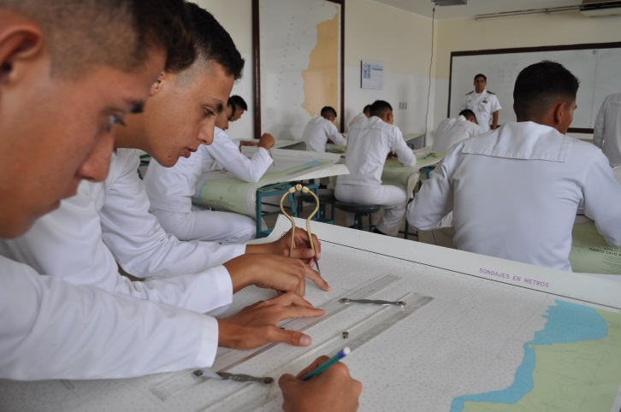
propuesta
La propuesta de empleo óptimo del sistema de propulsión bajo condiciones adversas
Cruceros internacionales
octubre y noviembre

Slide 26
propuesta
OPTIMIZACIÓN DE CONSUMO DE
COMBUSTIBLE VS USD
días navegados | revoluciones planificadas | consumo total planificado (gal) | consumo total real (gal) | diferencia (gal) | gasto planificado ($6.00 USD/gal) | gasto real ($6.00 USD/gal) | ahorro
26 días | 1500 RPM | 12480 | 10031 | 2449 | $74.880 | $60.186 | $14.694

Slide 27
AGENDA
INTRODUCCIÓN
SISTEMA DE PROPULSIÓN PRINCIPAL
PROPUESTA
PARÁMETROS DE OPERACIÓN DE LA MM.PP.
RECOMENDACIONES
CONCLUSIONES
OBJETIVO GENERAL
OBJETIVOS ESPECÍFICOS
SINTESIS DE ENCUESTA
FENÓMENOS METEOROLÓGICOS

Slide 28
CONCLUSIONES
1
Los datos de información meteorología en la ruta Lisboa – La Guaira permitirán efectuar un registro para las futuras navegaciones del BESGUA.
2
El análisis de los factores climáticos más significativos, cuya magnitud pueden configurar una climatología extrema son el viento, las olas, temperatura, presión y precipitaciones facilitarán el empleo del sistema de propulsión.

Slide 29
CONCLUSIONES
3
4
Los parámetros más importantes a controlar en el sistema de propulsión son: Los rpm, la presión de aceite y la temperatura en el motor facilitará el empleo optimo del sistema de propulsión principal del BESGUA en condiciones adversas.
El factor climático que mayor influencia tiene el comportamiento del mar es el viento, que de permanecer un tiempo bien establecido y con velocidades superiores a los 25 nudos, puede levantar olas lo suficientemente grandes que comprometan la seguridad y estabilidad del buque.

Slide 30
AGENDA
INTRODUCCIÓN
SISTEMA DE PROPULSIÓN PRINCIPAL
PROPUESTA
PARÁMETROS DE OPERACIÓN DE LA MM.PP.
RECOMENDACIONES
CONCLUSIONES
OBJETIVO GENERAL
OBJETIVOS ESPECÍFICOS
SINTESIS DE ENCUESTA
FENÓMENOS METEOROLÓGICOS

Slide 31
RECOMENDACIONES
Socializar la información proporcionada en el presente trabajo en cuanto a los parámetros de operación del sistema de propulsión principal para la toma de decisiones en futuros cruceros internacionales en la ruta Lisboa – La Guaira.
Conocer las condiciones climáticas adversas servirá para tener un registro escrito a bordo del BESGUA para el correcto empleo del sistema vélico.
1
2

Slide 32
RECOMENDACIONES
Instruir a los guardiamarinas utilicen las experiencias evaluadas en este trabajo, como referencia sobre el funcionamiento y operación de la maquina principal, para las actividades que tendrán que desempeñar a bordo del BESGUA durante el crucero de instrucción.
Controlar que los diferentes parámetros del motor principal y equipos auxiliares estén dentro de los rangos permitidos, verificando periódicamente sus magnitudes.
3
4

Slide 33
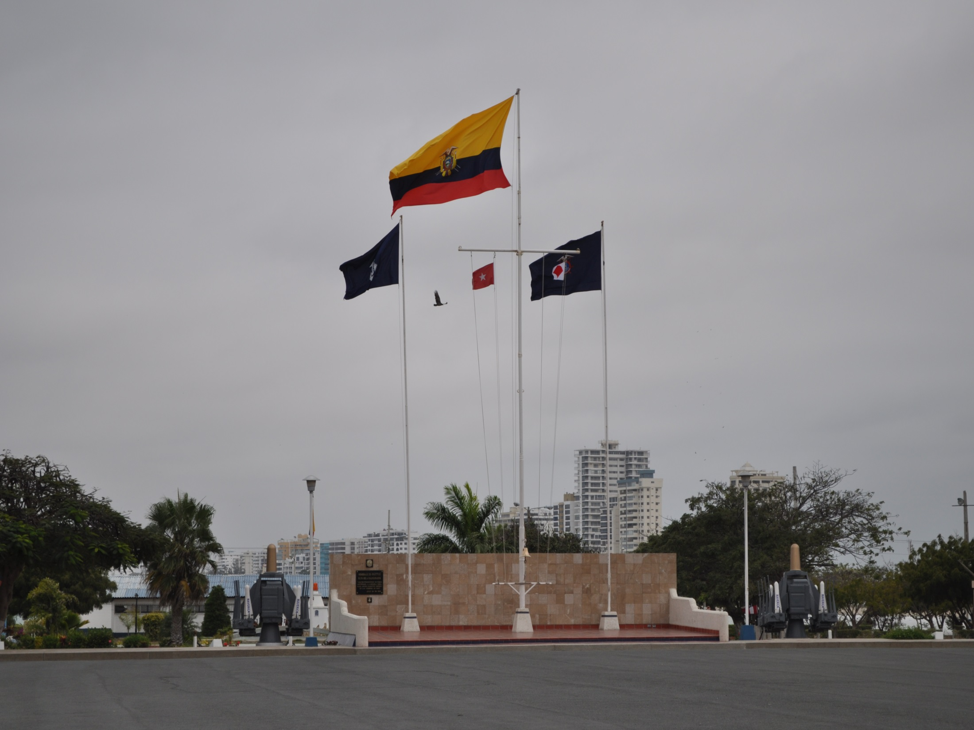
GRACIAS

